Slide 1
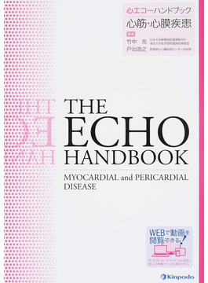
■医学領域に関する電子書籍のご紹介（買切制）
雑誌文献のデータベース『メディカルオンライン』にて、電子書籍の閲覧が可能になりました。
サイト上部のメニュー項目から「電子書籍」のボタンをクリックすることでご利用いただけます。
■金芳堂の各シリーズ
『心エコーハンドブック』『MINOR TEXTBOOK』『総合診療ライブラリー』『エコ蔵じいさん』シリーズ他、金芳堂のシリーズタイトルを多数配信しています。
■中山書店の各シリーズ
中山書店のタイトルでは『最新整形外科学大系』『臨床精神医学講座』『新女性医学大系』といった大部のシリーズも閲覧することができます。
裏面にもご案内があります

Slide 2
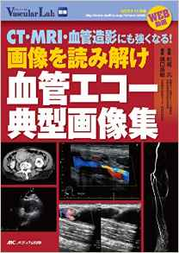
■臨床研究や論文作成で役立つ書籍
■日常の臨床に役立つ書籍
■その他、医学領域の書籍
上記以外にも多数の書籍をメディカルオンライン上で閲覧することができます。
是非、様々なキーワードで検索をお試しください。

